Slide 1
Biografía y muerte del apóstol Andrés
                Humberto Fierro G.

Slide 2
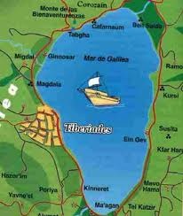
Andrés nació en Betsaida, población de Galilea, situada a orillas del lago Genesaret. Era hijo del pescador Jonás y hermano de Simón Pedro. La familia tenía una casa en Cafarnaúm, y en ella se hospedaba Jesús cuando predicaba en esta ciudad.
Betsaida

Slide 3
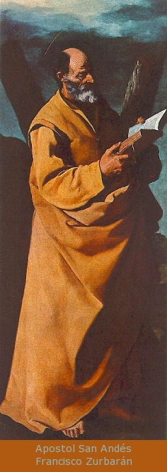
Cuando San Juan Bautista empezó a predicar, Andrés (cuyo nombre significa "varonil”) se hizo discípulo suyo. (Juan 1:35, 40). Precisamente estaba con su maestro, cuando Juan Bautista después de haber bautizado a Jesús, le vio pasar y exclamó: "¡He ahí al cordero de Dios!“ (Juan 1:36).
Luego que Juan dio testimonio de Jesús, Andrés siguió a Jesús y fue su primer discípulo (Juan 1:35).

Slide 4

Andrés llevo a su hermano Simón a Jesús (Juan 1:41).
Al principio no le seguían constantemente, como habían de hacerlo más tarde, pero iban a escucharle siempre que podían y luego regresaban al lado de su familia a ocuparse de sus negocios.
Cuando el Salvador volvió a Galilea, encontró a Pedro y Andrés pescando en el lago y los llamó definitivamente al ministerio apostólico, anunciándoles que haría de ellos pescadores de hombres. Abandonaron inmediatamente sus redes para seguirle y ya no volvieron a separarse de EI.

Slide 5
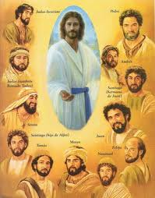
Andrés es elegido entre los doce
AI año siguiente, El Señor eligió a los doce Apóstoles; el nombre de Andrés figura en segundo lugar en la lista de los doce. (Mat.10:1-4).

Slide 6
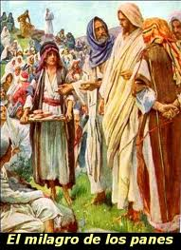
¿Cuál fue la actividad de Andrés dentro del grupo de los apóstoles?
Se le menciona a propósito de la multiplicación de los panes (Juan 6: 8-9).
Él le informó a Jesús que los gentiles querían verlo (Juan 12: 20-22).
A. Andrés

Slide 7
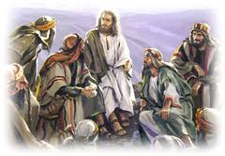
Aparece de nuevo en una escena de intimidad, cuando, después de anunciar Jesús la destrucción del templo de Jerusalén, sentado en el monte de los Olivos frente a construcciones tan magníficas, le preguntan aparte Pedro, Santiago, Juan y Andrés:
«Dinos, ¿cuándo sucederán estas cosas...?» (Mar. 13:4).

Slide 8
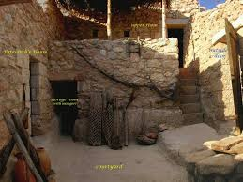
Andrés es mencionado por última vez después de la Ascensión en el aposento alto (Hechos 1:13).
Y desaparece del escenario Bíblico.

Slide 9
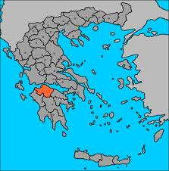
Según el historiador Eusebio de Cesárea (Historia Eclesiástica 111, l), en el reparto del mundo para su evangelización, Andrés se encaminó hacia Acaya, una provincia romana.
El Espíritu Santo lo guió desde Jerusalén a esta región del mundo.

Slide 10
El historiador dice: «Durante su estancia en Acaya el bienaventurado apóstol Andrés fundó muchas iglesias y convirtió a la fe de Cristo a numerosas personas, las adoctrinó y luego bautizó, entre ellas a la esposa del procónsul Egeas.
Cuando éste se enteró de que su esposa se había convertido al cristianismo, acudió a la ciudad de Patras y trató de obligar a los cristianos a que ofreciesen sacrificios a los ídolos».

Slide 11

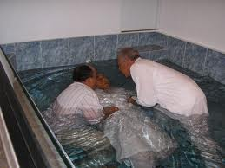
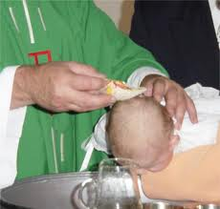
Note que el historiador llama a Andrés “santo”. Y Apoc.14:12, llama “santos” a los que guardan los Mandamientos de Dios, incluyendo el sábado.
Andrés primero adoctrinaba las personas y después las bautizaba por inmersión (Romanos 6:3-5), cumplía fielmente la orden de Jesús (Mar.16:15-16).
Piscina bautismal del siglo III descubierto por arqueólogos en las afueras de Roma.
Este descubrimiento demuestra que el apóstol Andrés bautizaba por inmersión. El bautismo de infantes, y por aspersión no es bíblico.

Slide 12
Pero Andrés se presentó ante el procónsul y le dijo:
“Desiste de tu empeño. Tú, elevado a la categoría de juez de los hombres en la tierra, tú eres quien debes tratar de conocer a tu juez que está en los cielos; tú también debieras darle culto y apartar tu alma de los falsos dioses”.
Egeas replicó:
“Resulta que eres Andrés, el predicador de esa secta supersticiosa, que no hace mucho los romanos mandaron exterminar”.

Slide 13
Respondióle Andrés:
“Los emperadores de Roma no saben que el Hijo de Dios ha venido a la tierra y que nos ha enseñado que los ídolos son demonios que instigan a los hombres a que ofendan al Dios verdadero para que éste, al sentirse ofendido, aparte de ellos sus ojos y sus oídos.
  Lo que el diablo pretende es alejar a los pecadores de su Señor, porque de ese modo hace con ellos lo que quiere, los somete a su esclavitud».

Slide 14
Con estas palabras iniciaron un largo diálogo en que Andrés intentaba convertir un alma al cristianismo, y Egeas intentaba pervertir al santo. Y no logrando este último su objetivo, arrebatado de ira ordenó el encarcelamiento de Andrés.
A la mañana siguiente Egeas se sentó en su tribunal y mandó que condujeran al prisionero ante él; cuando lo vio en su presencia lo instó una vez más a que ofreciera sacrificios a los dioses, añadiendo:

Slide 15
“Si no me obedeces te haré colgar en esa cruz de que tanto has hablado”.
A esta amenaza agregó el procónsul otras muchas más, en tono irritado.
Andrés, tras oírle respondió con calma: “De todos esos suplicios que acabas de enumerar elige el que quieras; el mayor de ellos, por ejemplo; o todos juntos, si así lo prefieres. Cuanto mayores sean los tormentos que me hagas padecer por mi Rey, tanto más le agradaré”.

Slide 16
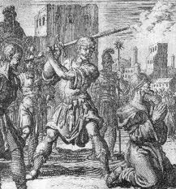
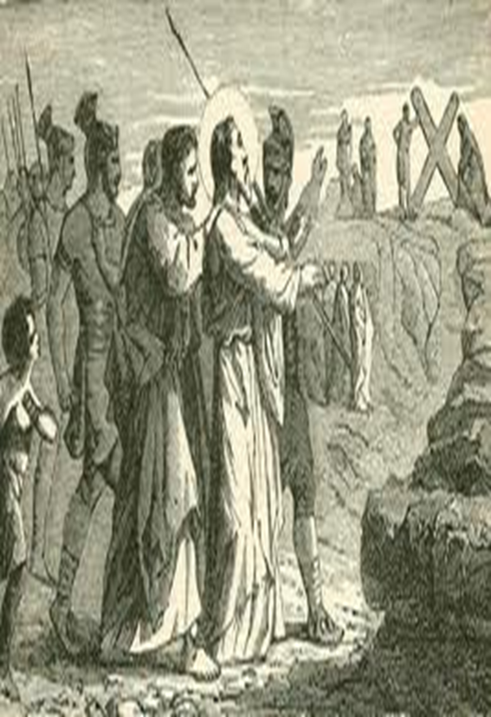
Seguidamente, siguiendo órdenes de su jefe, veintiún hombres azotaron al santo.
Cuando lo llevaban hacia el lugar donde habían preparado el patíbulo se incorporó mucha gente al cortejo. Algunos de los que formaban la trágica comitiva comenzaron a dar gritos, diciendo:

Slide 17

“Este hombre es inocente; estás derramando su sangre contra toda justicia”.
El apóstol les rogó que callaran y que no impidieran su martirio, y al divisar desde lejos la cruz en que iban a suspenderle, fue él quien gritó, saludándola de esta manera:

Slide 18
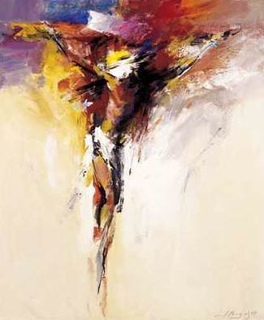
“¡Salve, oh Cruz gloriosa, santificada por el cuerpo de Cristo y adornada con sus miembros más ricamente que si hubieses sido decorada con piedras preciosas!”
“Antes de que el Señor te consagrara fuiste símbolo de oprobio, pero ya eres y serás siempre testimonio del amor divino y objeto deseable. Por eso yo ahora camino hacia ti con firmeza y alegría”.

Slide 19
“Recíbeme tú también gozosamente y conviérteme en discípulo verdadero del que pendió de ti. ¡Oh Cruz santa, embellecida y ennoblecida desde que los miembros del Señor reposaron, clavados, sobre ti!
¡Oh Cruz bendita, tanto tiempo deseada, solícitamente amada, constantemente buscada y por fin, ya preparada! ¡A ti me llego con el deseo ardiente de que me acojas en tus brazos, me saques de este mundo y me lleves hasta mi Maestro y Señor! ¡El, que me redimió por ti, por ti y para siempre me reciba!”
Dicho esto, se despojó de sus ropas y las regaló a los que iban a atormentarle.

Slide 20
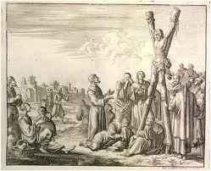
En seguida los verdugos cumplieron las órdenes que les habían dado, lo suspendieron del madero. Como no fue clavado a la cruz, sino simplemente atado para que durara más tiempo en morir, pudo predicar al pueblo durante dos días antes de morir.
Durante ellos no cesó de predicar desde aquel púlpito a una concurrencia de unas veinte mil personas, muchas de las cuales se amotinaron contra Egeas intentando matarle y diciendo que aquel santo varón tan justo y virtuoso no merecía el trato que le estaban dando.

Slide 21
Egeas, tal vez para liberarse de las amenazas del pueblo, acudió al lugar del suplicio decidido a indultar al mártir; pero Andrés al verle ante sí le dijo:
  ¿A qué vienes? “Si es para pedir perdón, lo obtendrás; pero si es para desatarme y dejarme libre, no te molestes; ya es tarde. Yo no bajaré vivo de aquí, ya veo a mi Rey que me está esperando”.

Slide 22
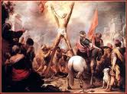
Pese a esto, los verdugos, por orden de Egeas, intentaron desatarle; pero no pudieron conseguirlo; más aún: cuantos osaron tocar las cuerdas quedaron repentinamente paralizados de manos y brazos.
En vista de ello algunos de los que estaban de parte del apóstol decidieron desatarlo por sí mismos, Andrés se lo prohibió y los invitó a que escucharan atentamente esta oración que pronunció desde la cruz.

Slide 23
"No permitas, Señor, que me bajen vivo de aquí. Ya es hora de que mi cuerpo sea entregado a la tierra. Ya lo he tenido conmigo mucho tiempo. Ya he trabajado bastante y vigilado para conservarlo.
Ya es llegado el momento de que me vea libre de estos cuidados y aligerado de esta pesada vestimenta. Mucho esfuerzo me ha costado soportar tan fatigosa carga, domar su soberbia, fortalecer su debilidad y refrenar sus instintos”.

Slide 24
¡Tú sabes, Señor, que esta carne frecuentemente trataba de apartarme de la contemplación y de enturbiar la placidez que en ella encontraba! ¡Tú conoces muy bien los dolores que me ha proporcionado! ¡Tú, oh Padre, no ignoras cómo siempre que pude, y gracias a tu ayuda, refrené sus embestidas!
  Por eso te pido, oh justo y piadoso remunerador, que des esto por acabado. Yo te devuelvo el depósito que me confiaste; no me tengas más tiempo atado a él; confíalo a otro que lo conserve y guarde hasta que resucite y entre en el disfrute de los gozos obtenidos con los pasados trabajos.
Devuélvelo a la tierra; líbrame del afán que supone tener que vigilarlo y concede a mi alma agilidad e independencia para que sin trabas vuele hacia ti, fuente de felicidad eterna!".

Slide 25
Acabada esta oración, el crucificado quedó durante media hora envuelto por una luz misteriosa venida del cielo, que ofuscaba la vista de los presentes y les impedía fijar los ojos en él. Después, y en el preciso momento en que la claridad aquella desapareció, el santo mártir entregó su espíritu al Señor.

Slide 26
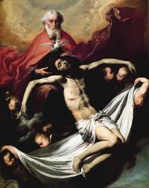
Maximila, esposa de Egeas, se hizo cargo del cuerpo del bienaventurado apóstol y lo enterró piadosamente.
Mientras esto ocurría, Egeas, cuando se dirigía de regreso a su casa, antes de que llegara a ella, en plena calle murió repentinamente.
De esta forma murió el apóstol Andrés el 30 de Noviembre del año 60

